Slide 1
1장 AIot 시스템과 라즈베리파이

Slide 2
강의 목표
AIoT 시스템에 대해 간략히 이해한다.
라즈베리파이와 아두이노의 차이점을 안다.
라즈베리파이의 역사, 구조 등에 대해 이해한다.
라즈베리파이의 활용에 간략히 이해한다.

Slide 3
들어가기 전에
이 책은 라즈베리파이4 버전 B 사용
  라즈베리파이3은 수급 불안정
  라즈베리파이5는 가격이 비싸서 교육용으로 부적절
권장 메모리
  라즈베리파이4, RAM 2GB 이상
  가격 대비 학습에 적절한 성능
이 책의 범위
  이 책의 예제들은 라즈베리파이 4, 5에 모두 실행됨

Slide 4
1.1 AIoT 개요

Slide 5
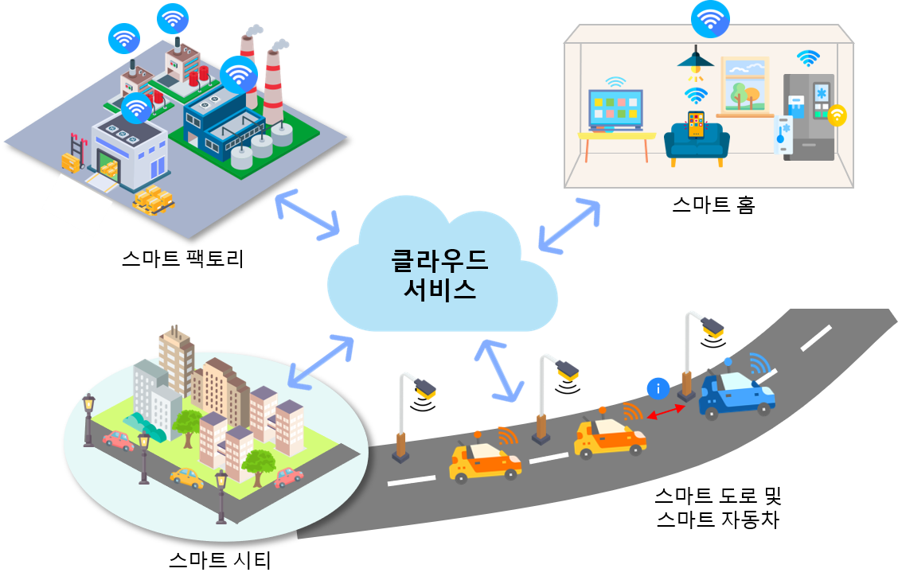
AIoT 개요
IoT
  인터넷을 통해 다른 장치와 데이터를 주고받을 수 있도록 네트워크 기능을 갖춘 장치들 혹은 사물들의 네트워크
  인터넷을 활용한 사물들 사이의 네트워크
  IoT는 사물과 사물을 연결하는 기술, 세상의 모든 사물들을 연결하는 초연결 사회를 만드는 기반 기술
AIoT
  IoT에 AI를 결합한 기술
  센서 등의 IoT 기기를 통해 수집된 데이터를 AI 모델로 학습, 분석, 능동적 제어 기술
  자동차, 홈, 사무실, 물, 소매, 제조, 의학 등 산업 전반 활용
  인터넷에 연결되는 장치들
    2030년에는 250억~400억개 전망
AI 클라우드
서비스

Slide 6
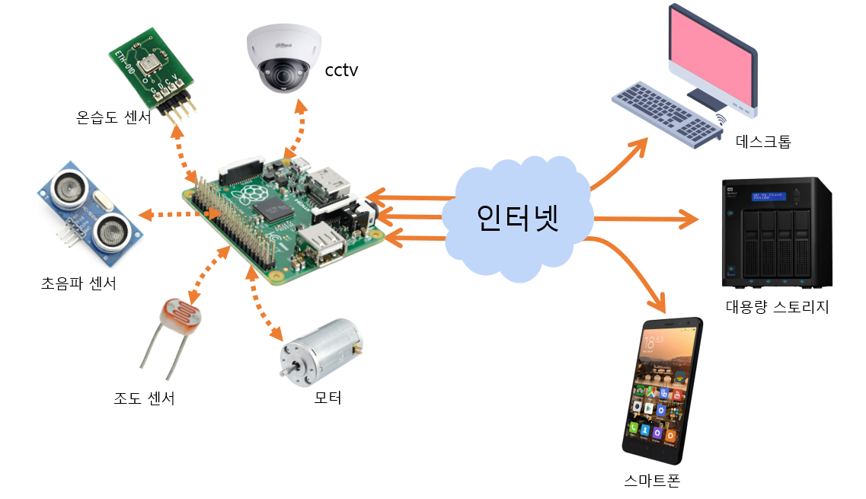
기술적 관점의 AIoT 기술
AIoT 기술
  사물이나 장치를 네트워크화하여 인터넷에 연결하는 기술
    사물이나 장치들은 최소한의 컴퓨팅 능력과 네트워킹 능력 필요
AIoT 시스템 사례
  데스크톱, 스마트폰, 센서, 모터 등 모든 장치 연결
  클라우드 역할의 대용량 저장 장치
  데이터 수집 및 제어 장치
    센서로부터 정보 수집
    모터 등 제어
    PC나 스마트폰 사용자에게
    정보 제공
  CCTV
    독자적으로 작동
    영상 스트림 전달
    제어 명령 수신, 카메라 제어 등
AI 클라우드
서비스

Slide 7
이 책의 학습 범위 및 목표
이 책의 학습 범위 및 목표
  슬라이드 6의 AIoT 시스템 구현 기술 학습
    데이터 수집 및 장치 제어 기술
    센서 제어 소프트웨어 개발 능력
    카메라에 AI 기술 활용
  이 책의 목적에 적합한 것으로 추천되는 장치들
    아두이노(Arduino)와 라즈베리파이(Raspberry Pi)
    이들 중 어떤 것이 가장 적합할까?(답: 라즈베리파이)

Slide 8
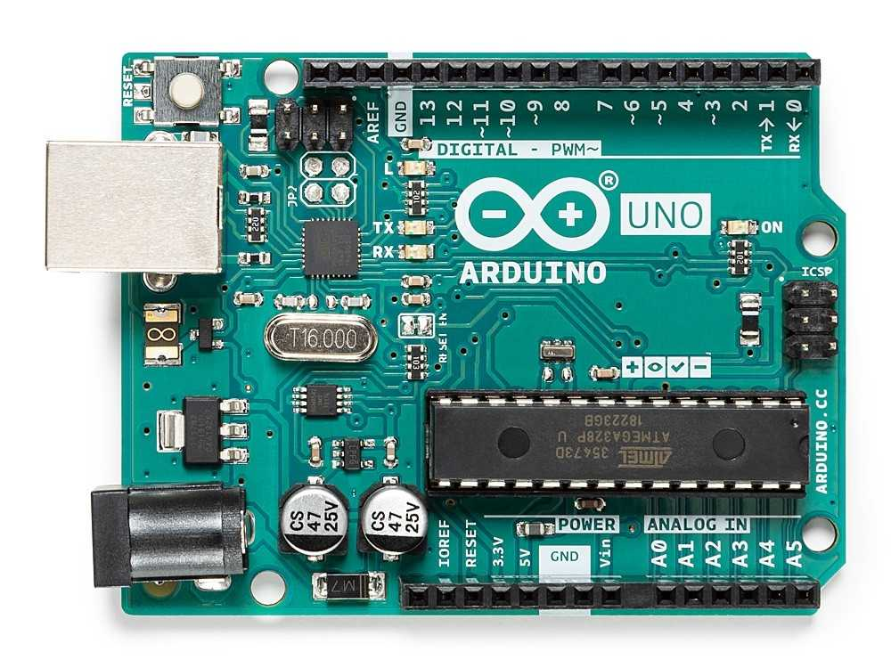
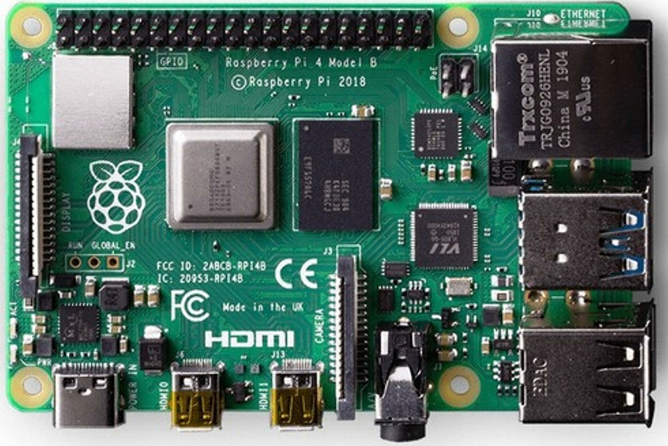
아두이노와 라즈베리파이
아두이노
  2005년 개발 시작, 현재 많이 사용
  라즈베리파이와 비슷해보이지만,
    구조와 성능에서 열악
    활용 목표와 응용 분야가 근본적으로 다름
(a) 아두이노 우노(Uno)
(b) 라즈베리파이 4 B

Slide 9
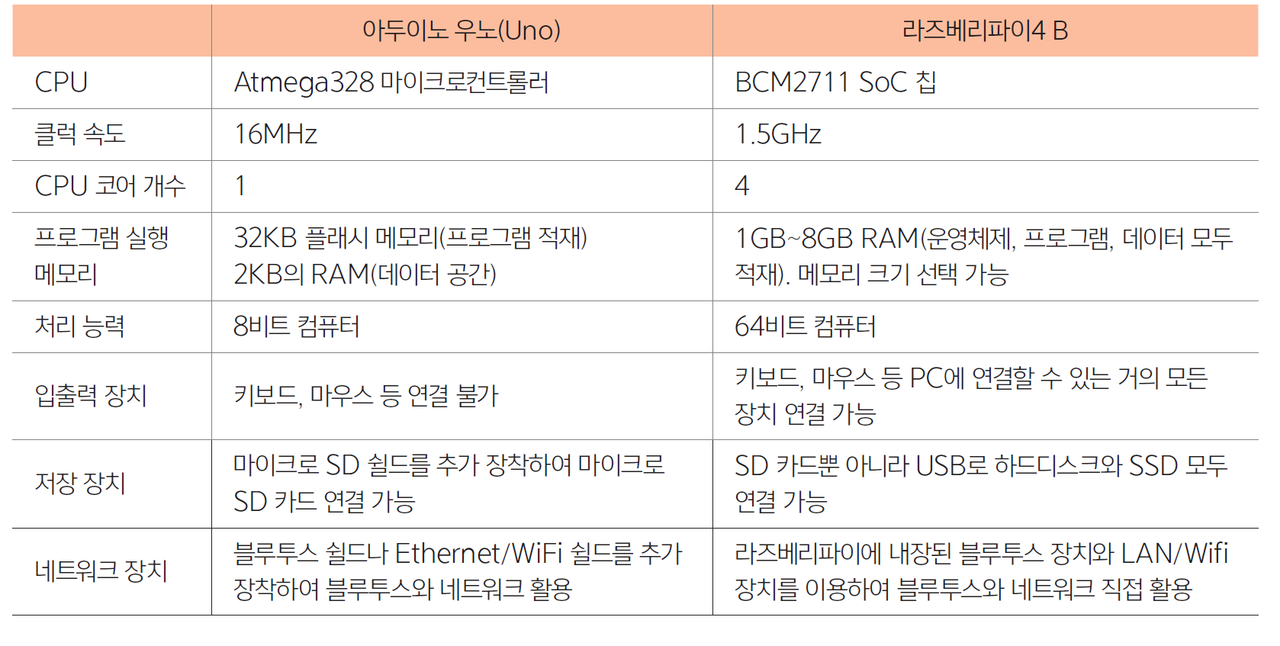
아두이노와 라즈베리파이 하드웨어 비교

Slide 10
아두이노와 라즈베리파이 목적의 차이
아두이노
  오직 1개의 프로그램만 탑재하여 실행할 목적
    멀티태스킹 불가능
    8비트 컴퓨터, 메모리 용량 적기 때문
    코드 크기가 32KB보다 크거나 변수나 데이터의 크기가 2KB보다 큰 프로그램 작성 불가
  응용분야
    센서나 모터 등과 같은 장치 제어의 단순한 목적에 활용
라즈베리파이
  64비트 컴퓨터, 멀티태스킹 실행 가능
    여러 응용프로그램 동시 실행 가능
  응용분야
    데스크톱
    웹 서버나 파일 서버 혹은 미디어 서버 등 다양한 서버
    임베디드 컴퓨터

Slide 11
운영체제 여부
아두이노
  하드웨어 사양이 열악하여 운영체제 설치될 수 없음
    멀티태스킹이 이루어지지 않기 때문에, 근본적으로 운영체제 불필요
  보드의 플래시 메모리에 부트로더(bootloader) 펌웨어 내장
    응용프로그램을 PC로부터 다운받아 플래시 메모리에 저장
    다운로드 받은 1개의 응용프로그램만 영원히 실행
라즈베리파이
  운영체제 설치
    설치 가능한 운영체제
      우분투, 데비안, 라즈베리파이 운영제체 등 다양한 운영체제
    운영체제는 동시에 여러 응용프로그램을 멀티태스킹으로 실행
      롬 브라우저, 편집기, 동영상 재생기 등 동시 실행(PC와 동일)
    키보드, 마우스, USB, 디스플레이 등 장치 연결 가능
    LAN/Wifi를 사용하여 외부 세계와 인터넷 통신
    소형이라는 점을 빼고 일반적인 범용 컴퓨터와 동일

Slide 12
응용프로그램 개발 방법 차이
아두이노
  C/C++과 유사한 특별한 언어 사용
  PC에서 sketch 프로그램으로 응용프로그램 개발
    개발된 응용프로그램은 컴파일된 후, 아두이노에 업로드
라즈베리파이
  거의 모든 언어 사용
    C/C++, 파이썬, 자바, C#, 자바스크립트 등
  개발자가 라즈베리파이에 로그인하여 응용프로그램 개발
    개발된 응용프로그램은 컴파일된 후, 라즈베리파이의 저장소(SD 카드 등)에 저장

Slide 13
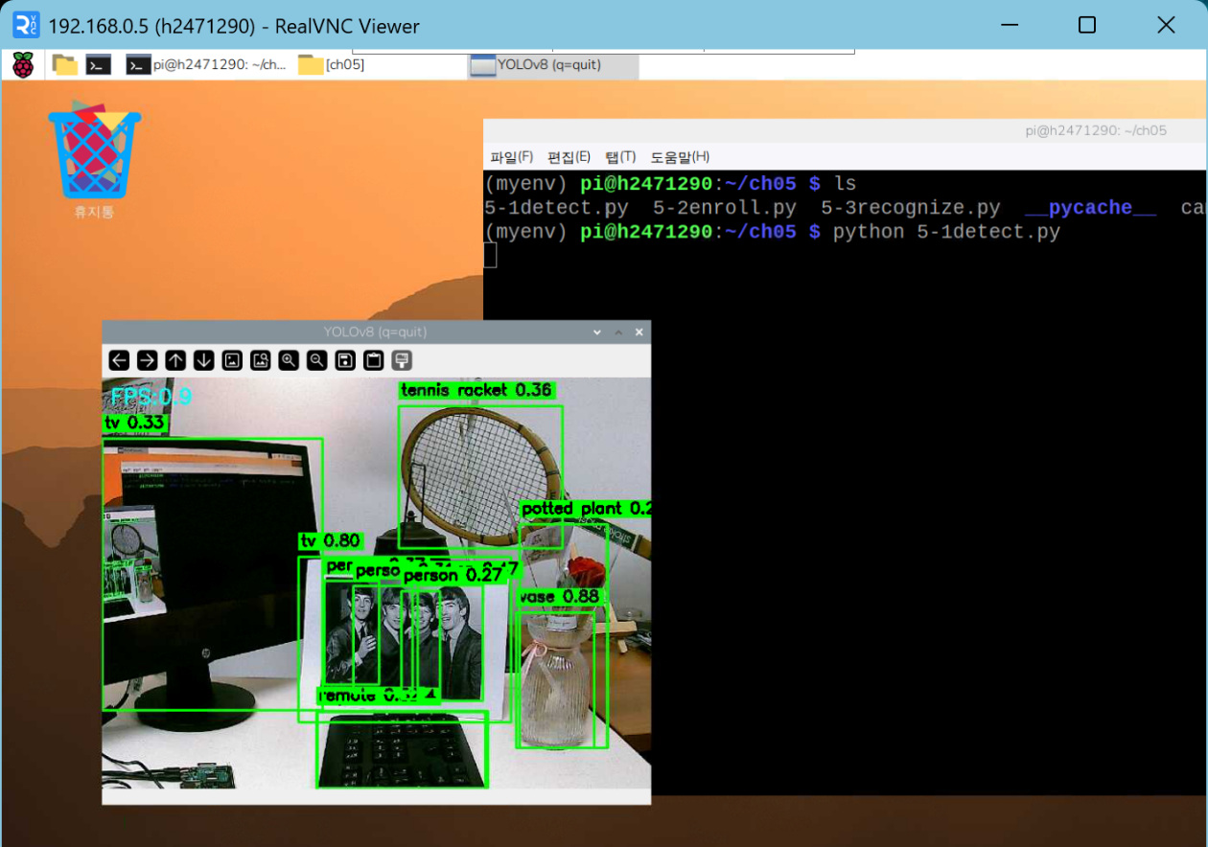
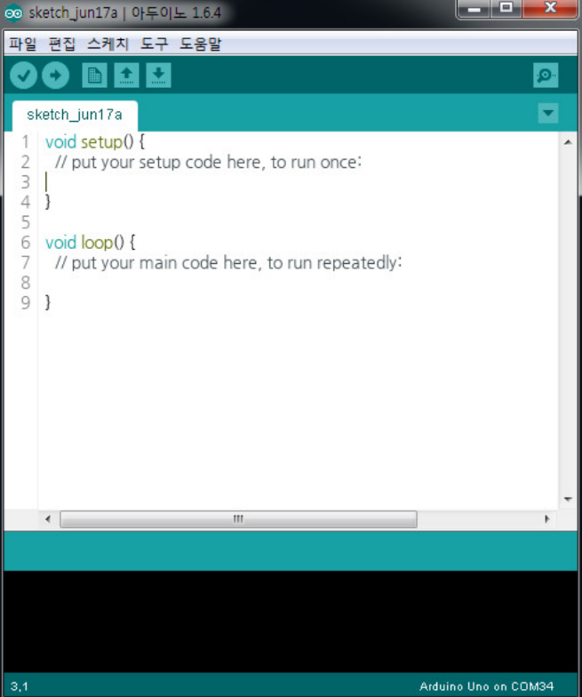
Sketch 소프트웨어와 라즈베리파이 운영체제
아두이노 응용프로그램
개발을 돕는 스케치 프로그램
라즈베리파이에 라즈베리파이 운영체제를 설치.
개발자가 로그인 후 응용프로그램을 개발하는 모습

Slide 14
1.2 라즈베리파이 개요

Slide 15
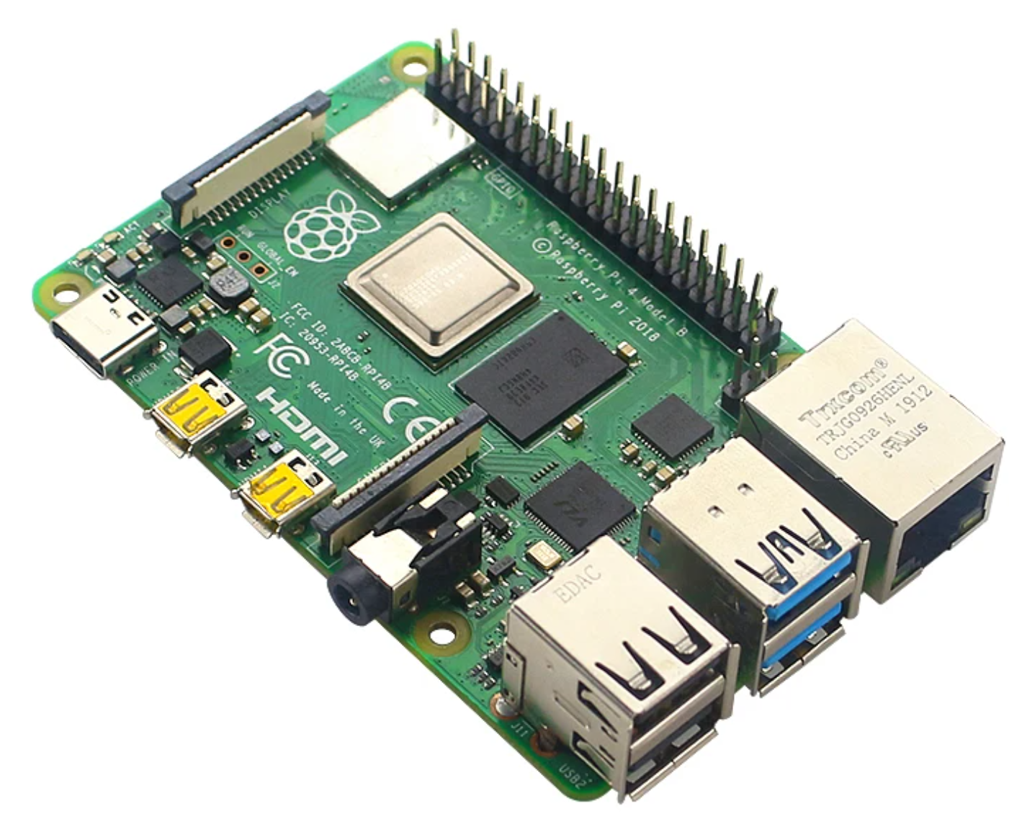
교육 목적으로 탄생한 라즈베리파이
라즈베리파이(Raspberry Pi)
  영국, 라즈베리파이 재단에서 개발
    컴퓨터 교육 증진을 위해 만든 신용카드 크기의 싱글보드 컴퓨터
  2012년 1월, 최초 버전 Raspberry Pi 출시
    어린이 교과서 가격에 맞쳐 가격 $35
  현재 라즈베리파이 5버전까지 출시
특징
  컴퓨터 구성 필수 요소 포함
    CPU, 메모리, 제어 칩들,
    입출력 및 저장 인터페이스
    (USB, SD 카드) 등
    GPIO(General Purpose I/O)를
  이용하여 다양한 기기 제어에
  활용
  Pi는 Python 줄임말
    교육에 쉬운 언어로 선택

Slide 16
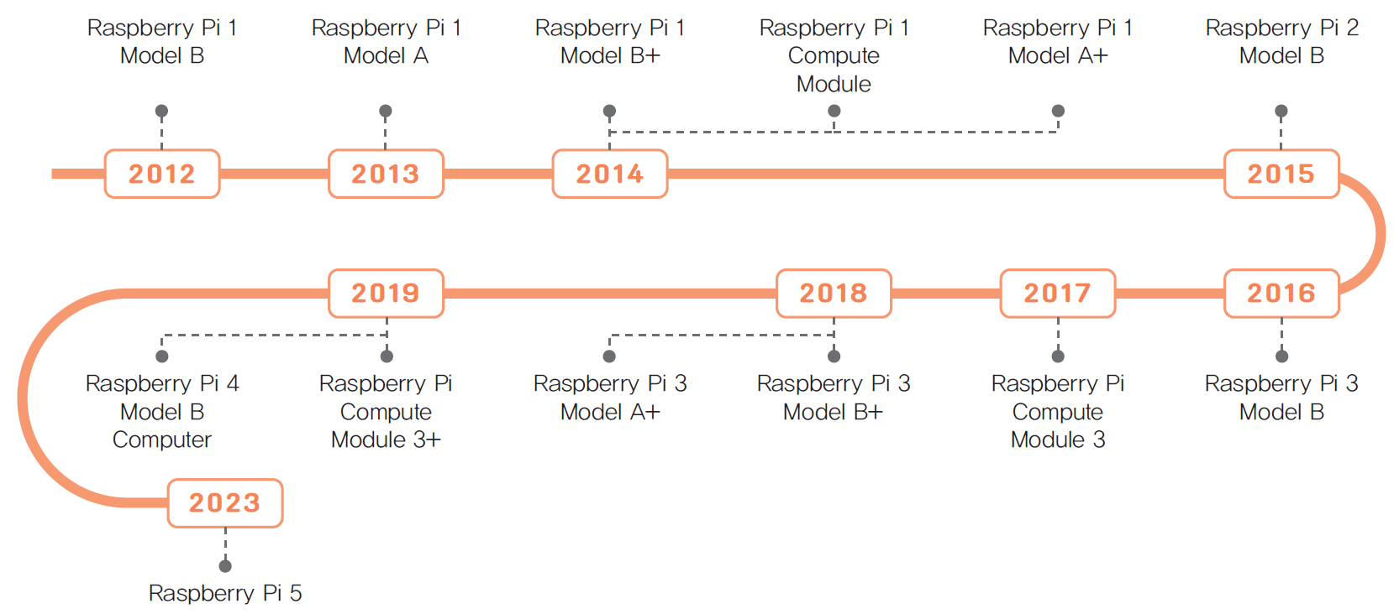
라즈베리파이의 발전
2012년 초기 출시 이후 다양한 버전 출시

Slide 17
라즈베리파이4와 라즈베리파이5
라즈베리파이4
  2019년 출시
  라즈베리파이3의 성능을 획기적으로 개선
    프로세스 속도 증가
    RAM 최대 8GB까지 지원(구입시 선택 가능)
    2.4GHz, 5GHz 무선 공유기 모두 연결 가능
    기존 HDMI 단자 제거 -> 2개의 마이크로 HDMI 추가(4K 해상도의 듀얼 디스플레이 지원)
라즈베리파이5
  2023년 10월 출시
    현재까지 최고 성능
    프로세스와 그래픽 처리 성능 대폭 향상
      Tensorflow 등 기계학습 프레임워크 실행 가능

Slide 18
1.3 라즈베리파이 하드웨어 구성

Slide 19

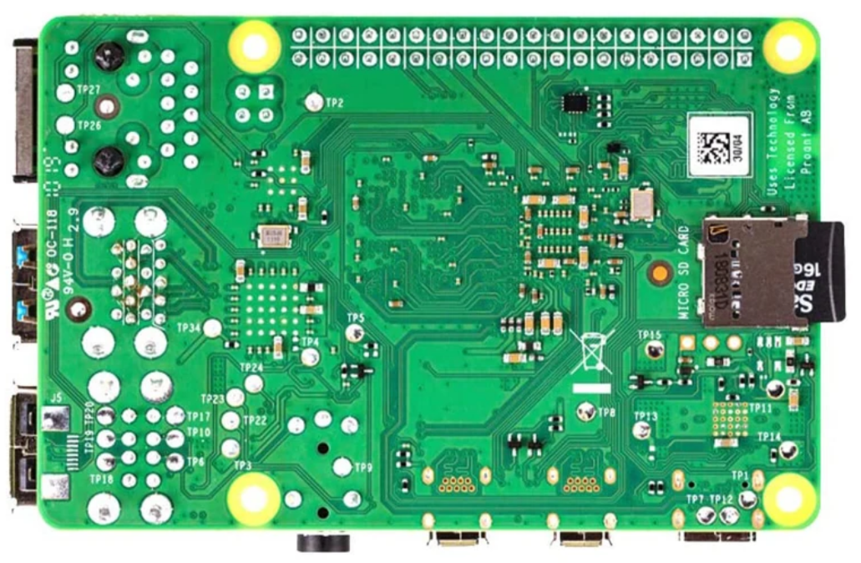
라즈베리파이4 모델 B 하드웨어
③
⑫
⑭
①
②
⑥
⑬
⑤
⑦
⑮
⑨
⑩
④
⑧
⑪
앞면
뒷면

Slide 20
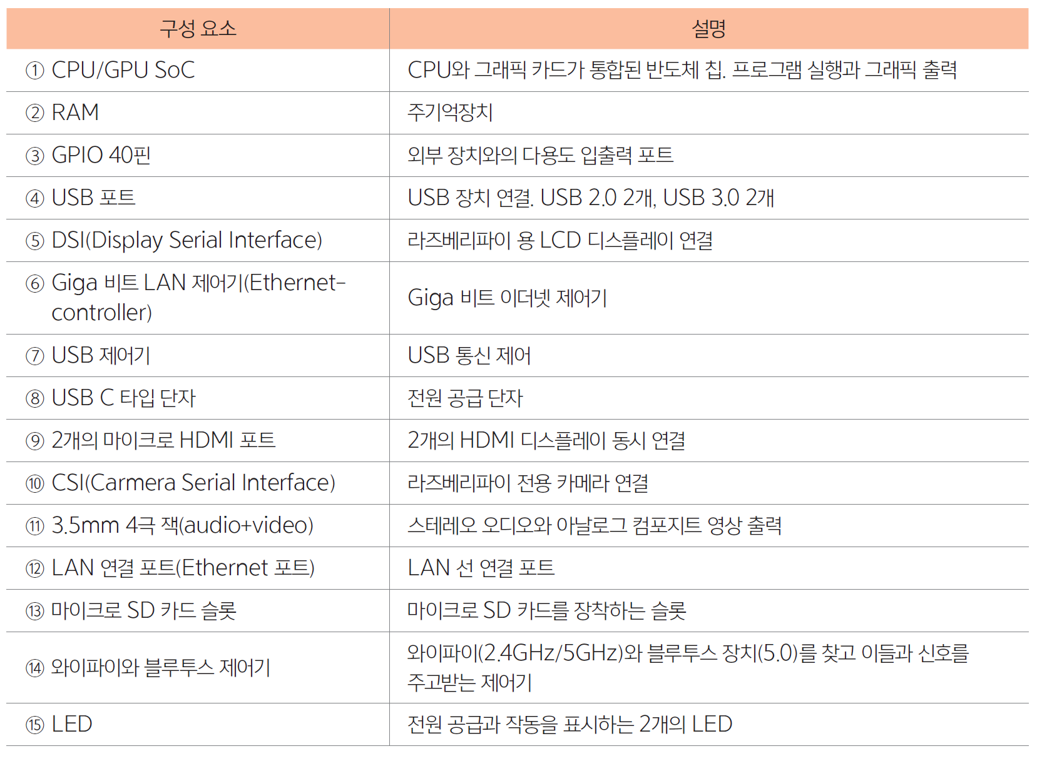
라즈베리파이4 모델 B의 구성 요소

Slide 21
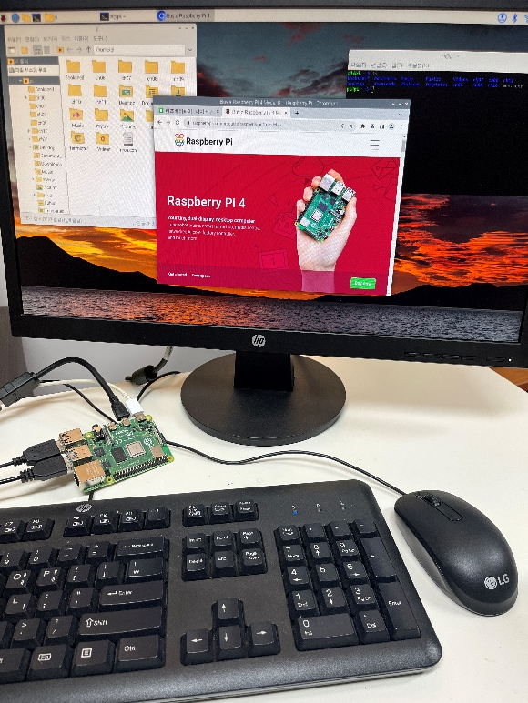
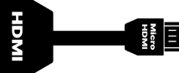
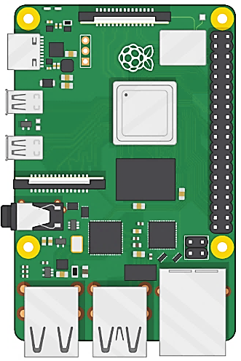





라즈베리파이에 주변 장치들 연결
마이크로
SD 카드
전원단자
미니 HDMI 젠더
스테레오 오디오
USB 포트
이더넷 포트
LAN 케이블

Slide 22
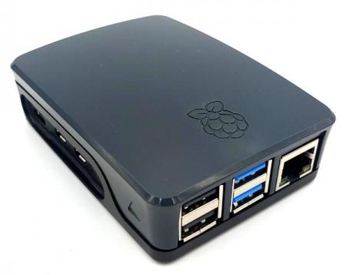
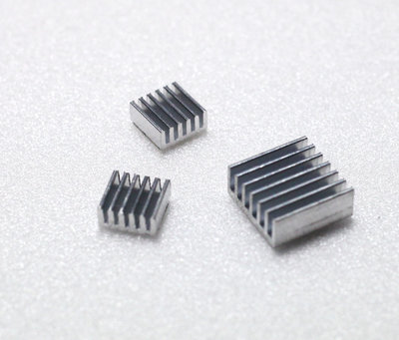
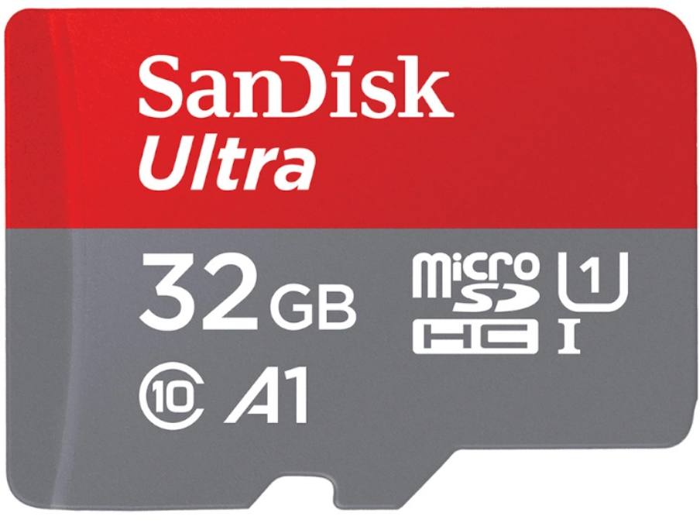
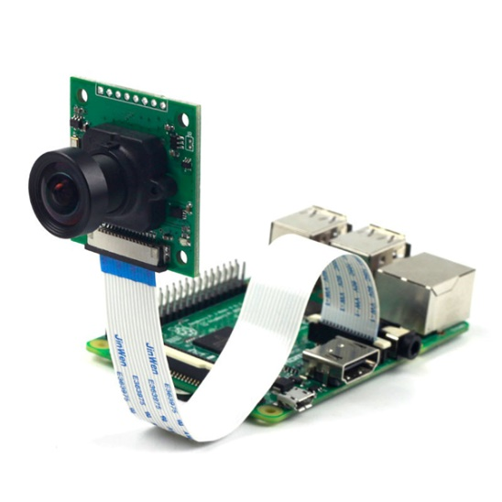
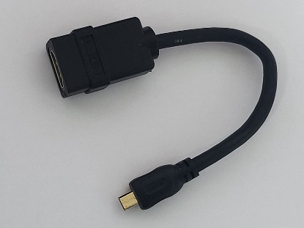
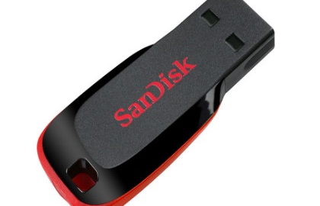
라즈베리파이 악세서리들
Micro SD 카드
전용 케이스
방열판
마이크로 HDMI 젠더
USB 메모리
파이캠 카메라

Slide 23
1.4 라즈베리파이 응용

Slide 24
라즈베리파이 응용
1. 데스크톱 컴퓨터로 활용
  PC와 다를 바 없는 컴퓨터
    라즈베리파이에 디스플레이, 키보드, 마우스, LAN 포트나 와이파이
    SSD 연결하면 대용량 저장소 가능
  SD 카드에 리눅스나 윈도우 운영체제 탑재
2. 서버 컴퓨터로 활용
  웹 서버
    아파치(Apache)와 같은 웹 서버 소프트웨어 설치, 홈페이지 구축
  파일 서버
    USB 하드 디스크나 SSD로 몇 TB의 저장 공간을 갖추면 파일 서버
  NAS(Network Attached Storage) 서버
    대용량 하드 디스크에 음악이나 동영상 저장, 외부로 스트리밍 서비스
3. 임베디드 컴퓨터로 활용
  어떤 장치에 내장되어 그 장치를 제어할 목적
    디스플레이, 키보드, 마우스 없이 네트워크만 연결된 형태(헤드리스 라즈베리파이)
  CCTV, 로봇, 스마트팜, 자율 주행 RC-Car, 스마트 미러(Smart Mirror) 등

Slide 25
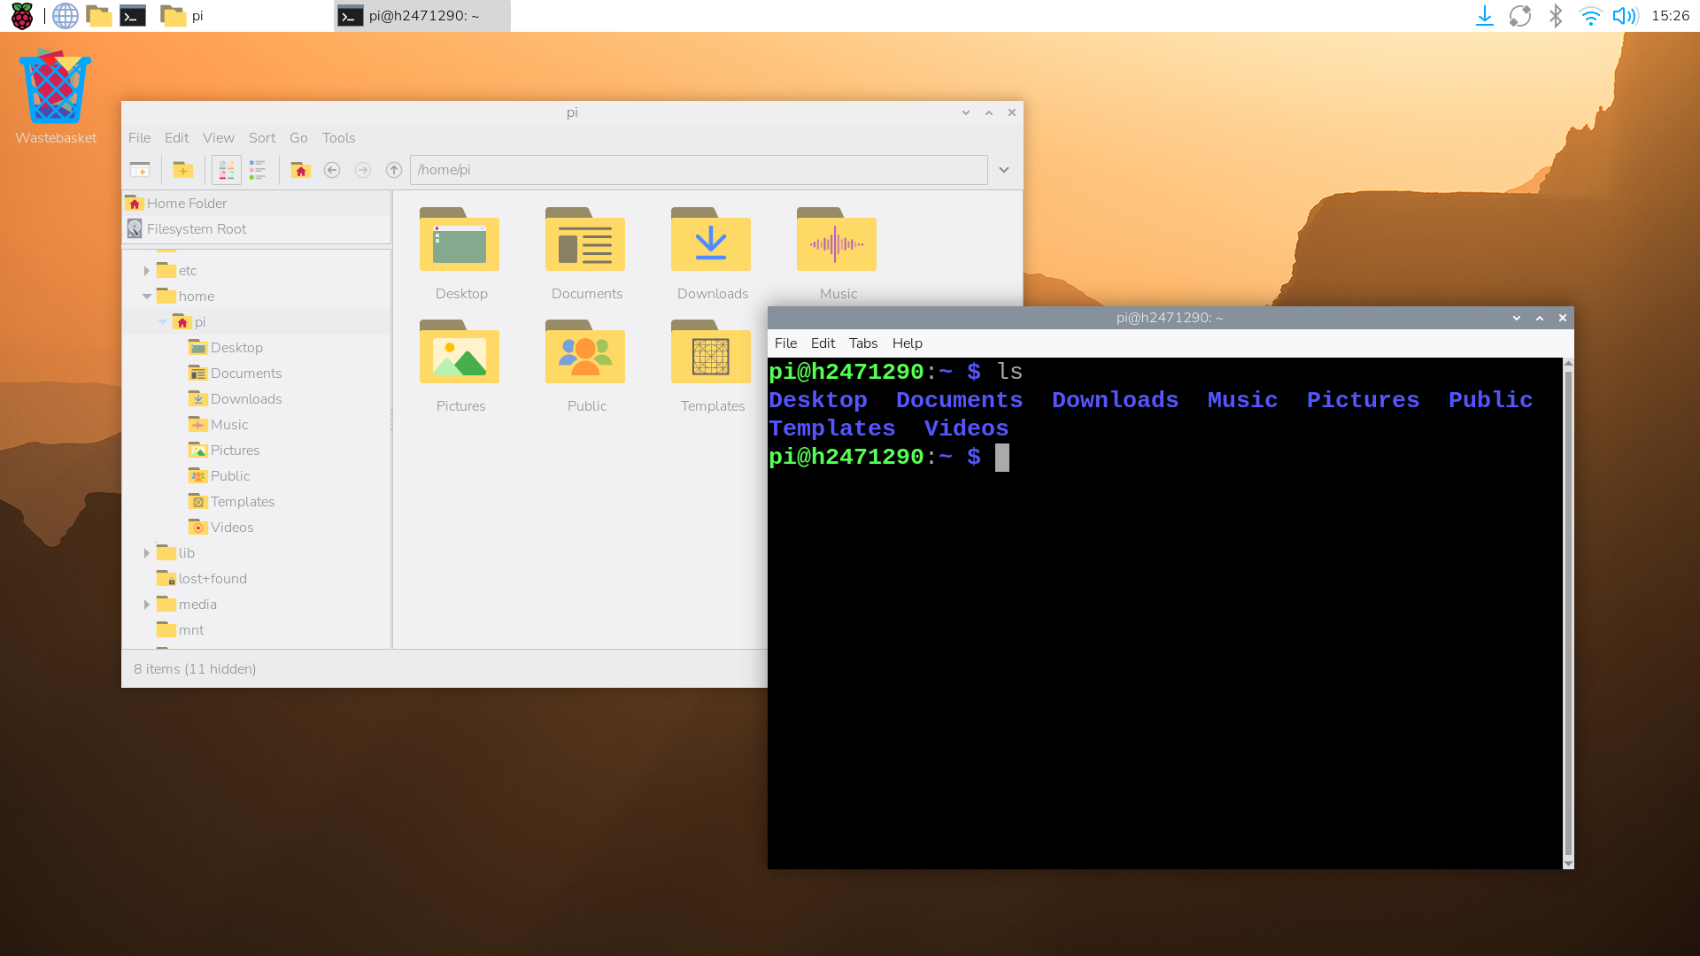
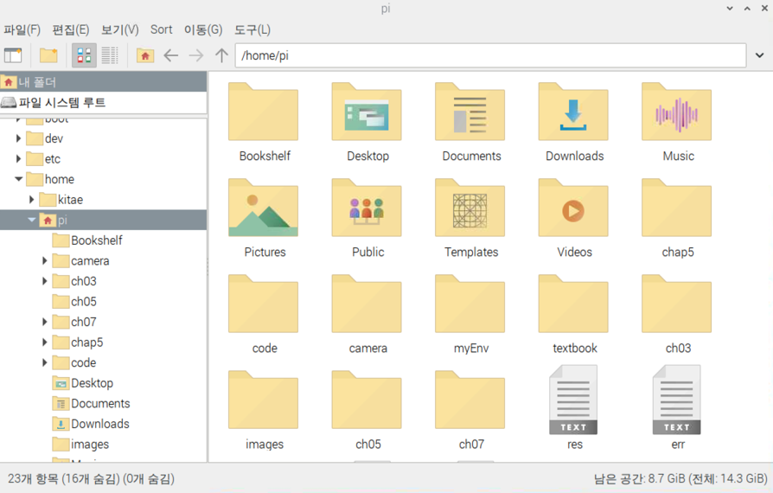
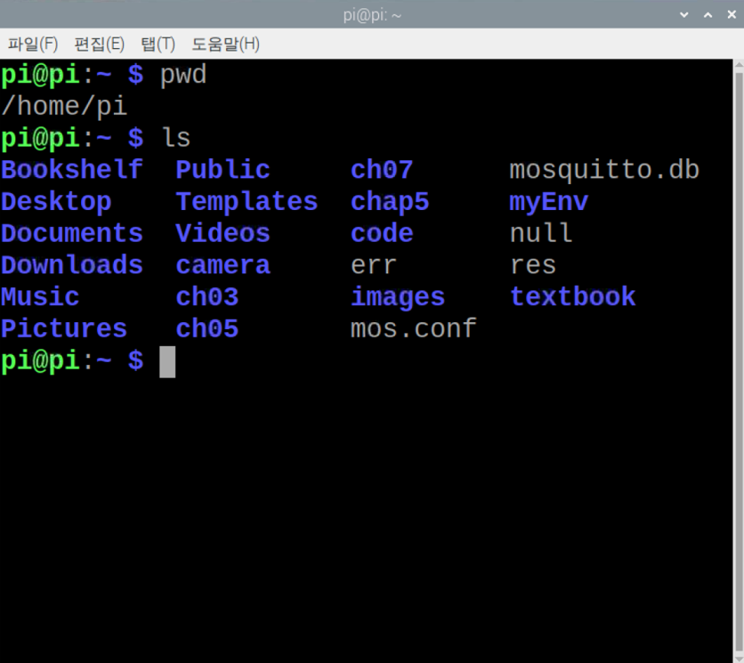
데스크톱으로 활용
라즈베리파이 운영체제 설치
  데스크톱 UI - 파일 관리자, 터미널 등

Slide 26
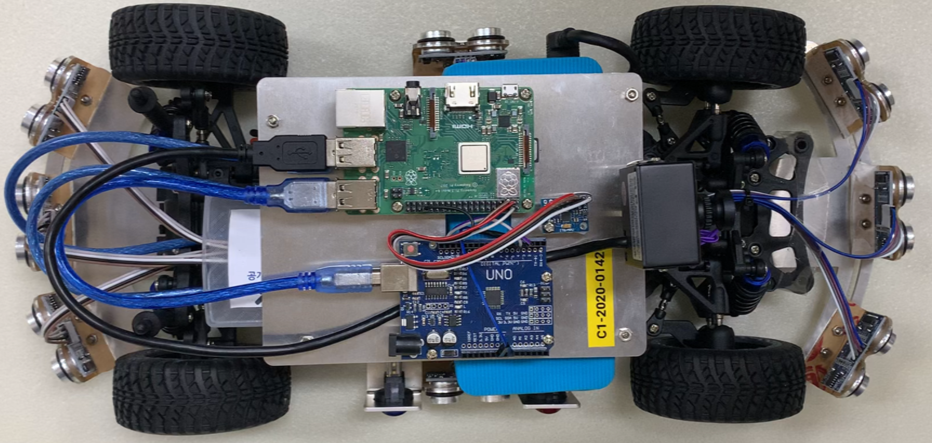
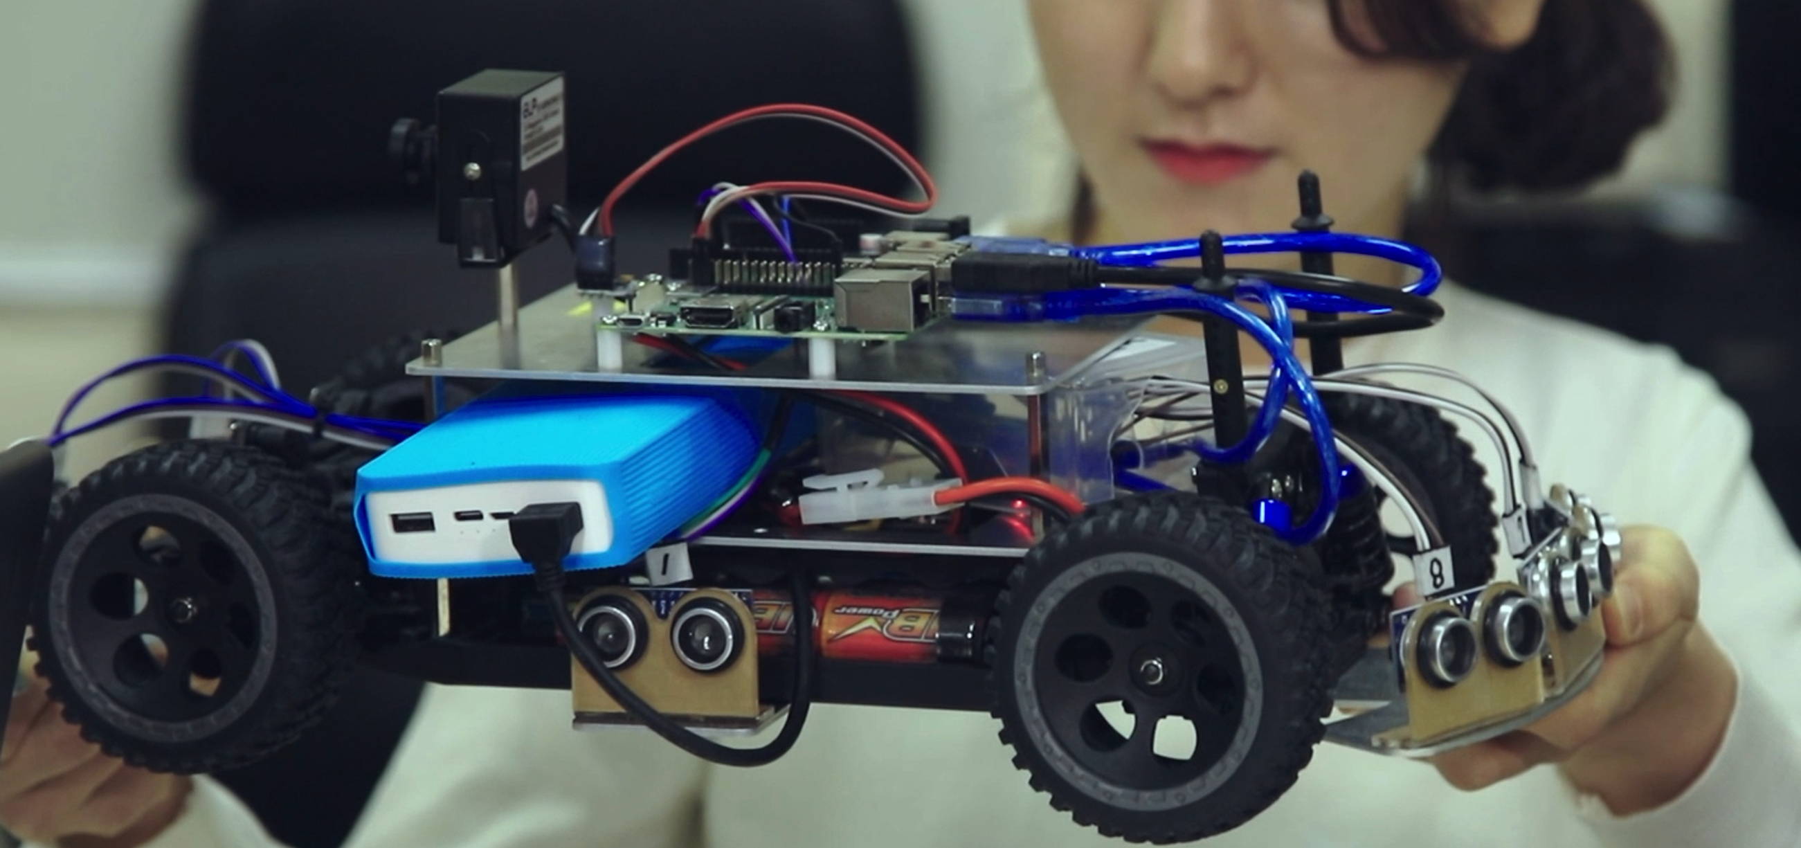
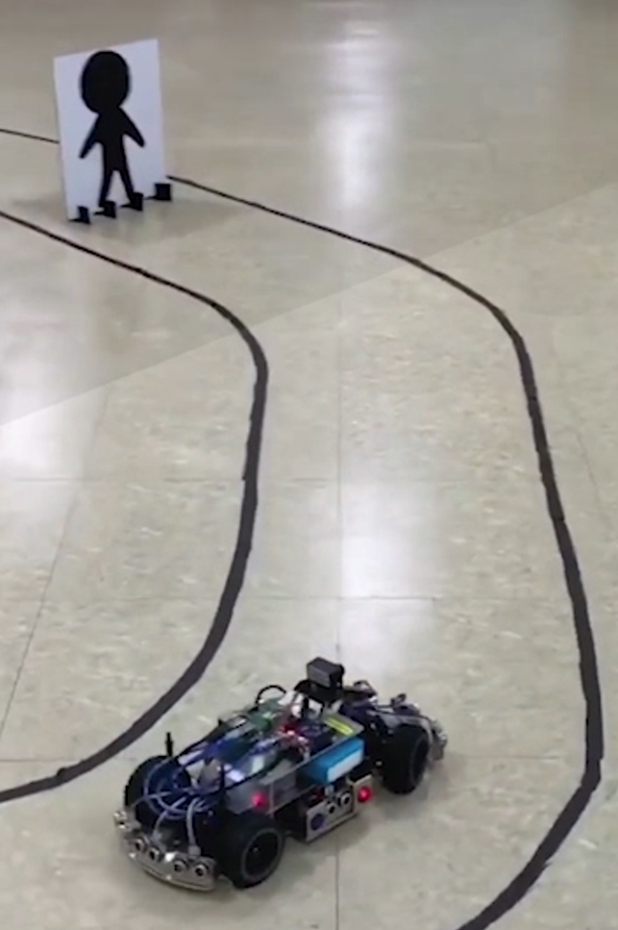
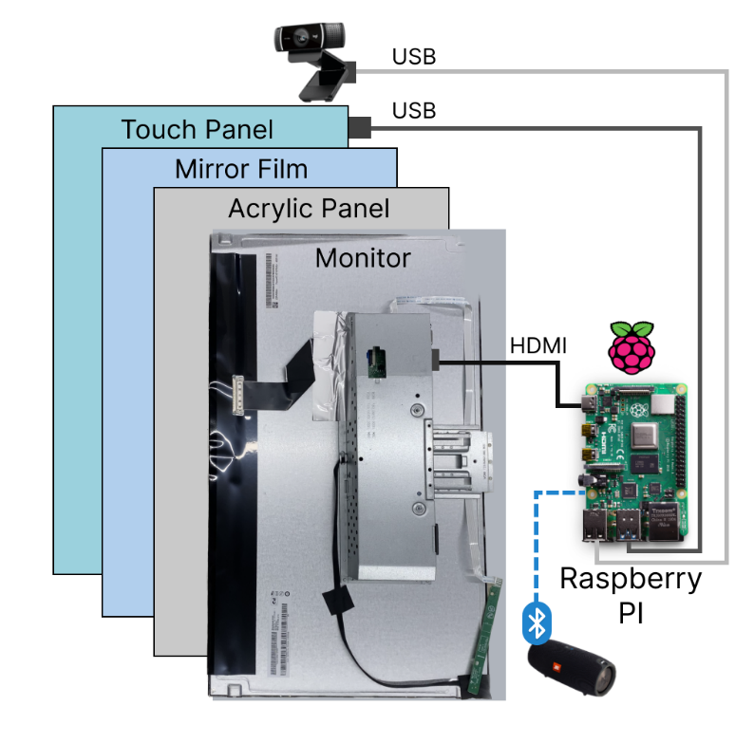
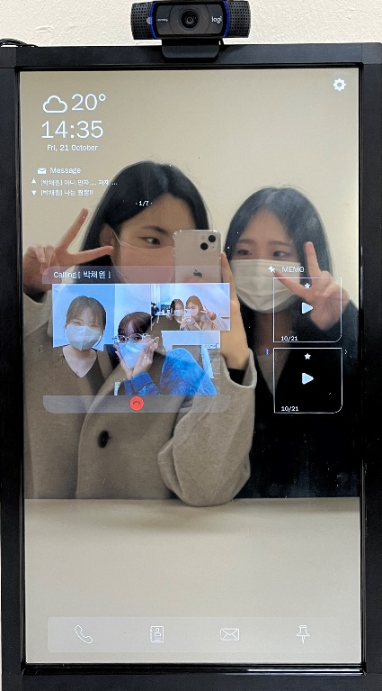
임베디드 컴퓨터로 활용되는 사례
자율 자동차
스마트 미러

Slide 27
1.5 학습 목표와 마일스톤

Slide 28
학습 목표
  라즈베리파이를 통한 임베디드 컴퓨터 경험
  소프트웨어 학생들에게 하드웨어에 대한 두려움 해소
  하드웨어 회로를 꾸미고 제어하는 소프트웨어 개발경험
  네트워크 환경에서 여러 하드웨어 혹은 소프트웨어들이 함께 작동하는 응용 시스템 경험 및 구현
  AIoT 응용 세계 경험
  AIoT 응용 세계 설계 구현

Slide 29
라즈베리파이를 다룰 때 주의 사항
정전기 주의
  라즈베리 파이 본체는 손으로 만졌을 때 정전기에 주의
  보드의 외곽을 잡거나 케이스 사용 권함
SD 카드 고장 주의
  SD 카드는 잘 망가지므로 조심스럽게 다룸
라즈베리파이 변형 주의
  GPIO 핀 구부러지지 않도록 주의
  USB 인터페이스가 찌그러지지 않도록 주의
전원 단자 접촉 불량 고장 주의
  실험시, 라즈베리파이의 전원 연결 단자에서 전원을 끼우고 빼는 반복된 행위 -> 전원 연결 단자의 접촉 불량 고장 발생
  전원을 끌 때 멀티탭에서 전원 분리하도록 권고

